Slide 1
BPM · BUSINESS PROCESS MANAGEMENT · ASTANA HUB
BPM-система для цифровизации
бизнес-процессов блока
Единая ролево-функциональная матрица · моделирование BPMN · workflow-движок · контроль SLA
Команда AIChemicals github.com/AIChemicals/Business-Process-Management
Notes:
Прототип BPM-системы, реализующий все 7 функциональных модулей из технического задания. Разработан командой AIChemicals для конкурса Astana Hub.

Slide 2
ТЕКУЩАЯ СИТУАЦИЯ
Процессы блока живут только в тексте ВНД
1
Нет единого источника истины Роли, функции и полномочия разбросаны по разрозненным документам, которые трудно поддерживать в актуальном виде.
2
Непрозрачная бизнес-логика Последовательность этапов, точки решений и условия перехода не формализованы в исполняемой модели.
3
Разрывы на стыках отделов Кросс-функциональное взаимодействие не оцифровано — потери времени, дублирование, «слепые зоны» ответственности.
4
Сложное внешнее взаимодействие Процессы со сторонними организациями не формализованы в единой системе.
5
Ручной субъективный контроль Нет объективного инструмента мониторинга исполнения — снижается управляемость, растут риски ошибок.
Notes:
Пять системных проблем из раздела 2 ТЗ. Всё сводится к отсутствию единой цифровой модели «роль–функция–процесс».

Slide 3
ЦЕЛЬ ПРОЕКТА
Из текста ВНД — в управляемую
цифровую модель
→
→
ВНД (текст)
BPM-система
Роль · Функция
· Процесс
Регламенты,
положения,
инструкции
Оцифровка,
исполнение,
контроль
Единая
управляемая
модель
Единая цифровая модель, связывающая роли, функции и процессы, — с исполнением, контролем и аналитикой в реальном времени.
Notes:
Ключевая идея решения из раздела 3 ТЗ: перевести описательные ВНД в исполняемую цифровую модель.

Slide 4
ОБЗОР РЕШЕНИЯ
Что реализовано: 7 модулей в единой системе
1
2
3
4
Ролево-функциональная матрица
Моделирование BPMN
Workflow-движок
Кросс-функциональное взаимодействие
Роль · функция · процесс, версии, экспорт
Визуальный редактор, шаблоны, откат версий
Запуск, маршрутизация, эскалация, аудит
Реестр задач, уведомления, документы
5
6
7
Технологии
Веб-приложение (SPA) · собственный SVG BPMN-движок · симулятор процессов и времени
Внешние организации
Контроль и аналитика (SLA)
Администрирование
Статусы, документы, контроль сроков
Дашборды, узкие места, отчёты
Пользователи, роли, справочники, API
Единая система: RU / KK / EN · тёмная и светлая темы · работа в браузере · данные-примеры уже загружены
Notes:
Все семь модулей из раздела 5 ТЗ реализованы в едином веб-приложении. Далее — по каждому модулю с демонстрацией и соответствием ТЗ.

Slide 5
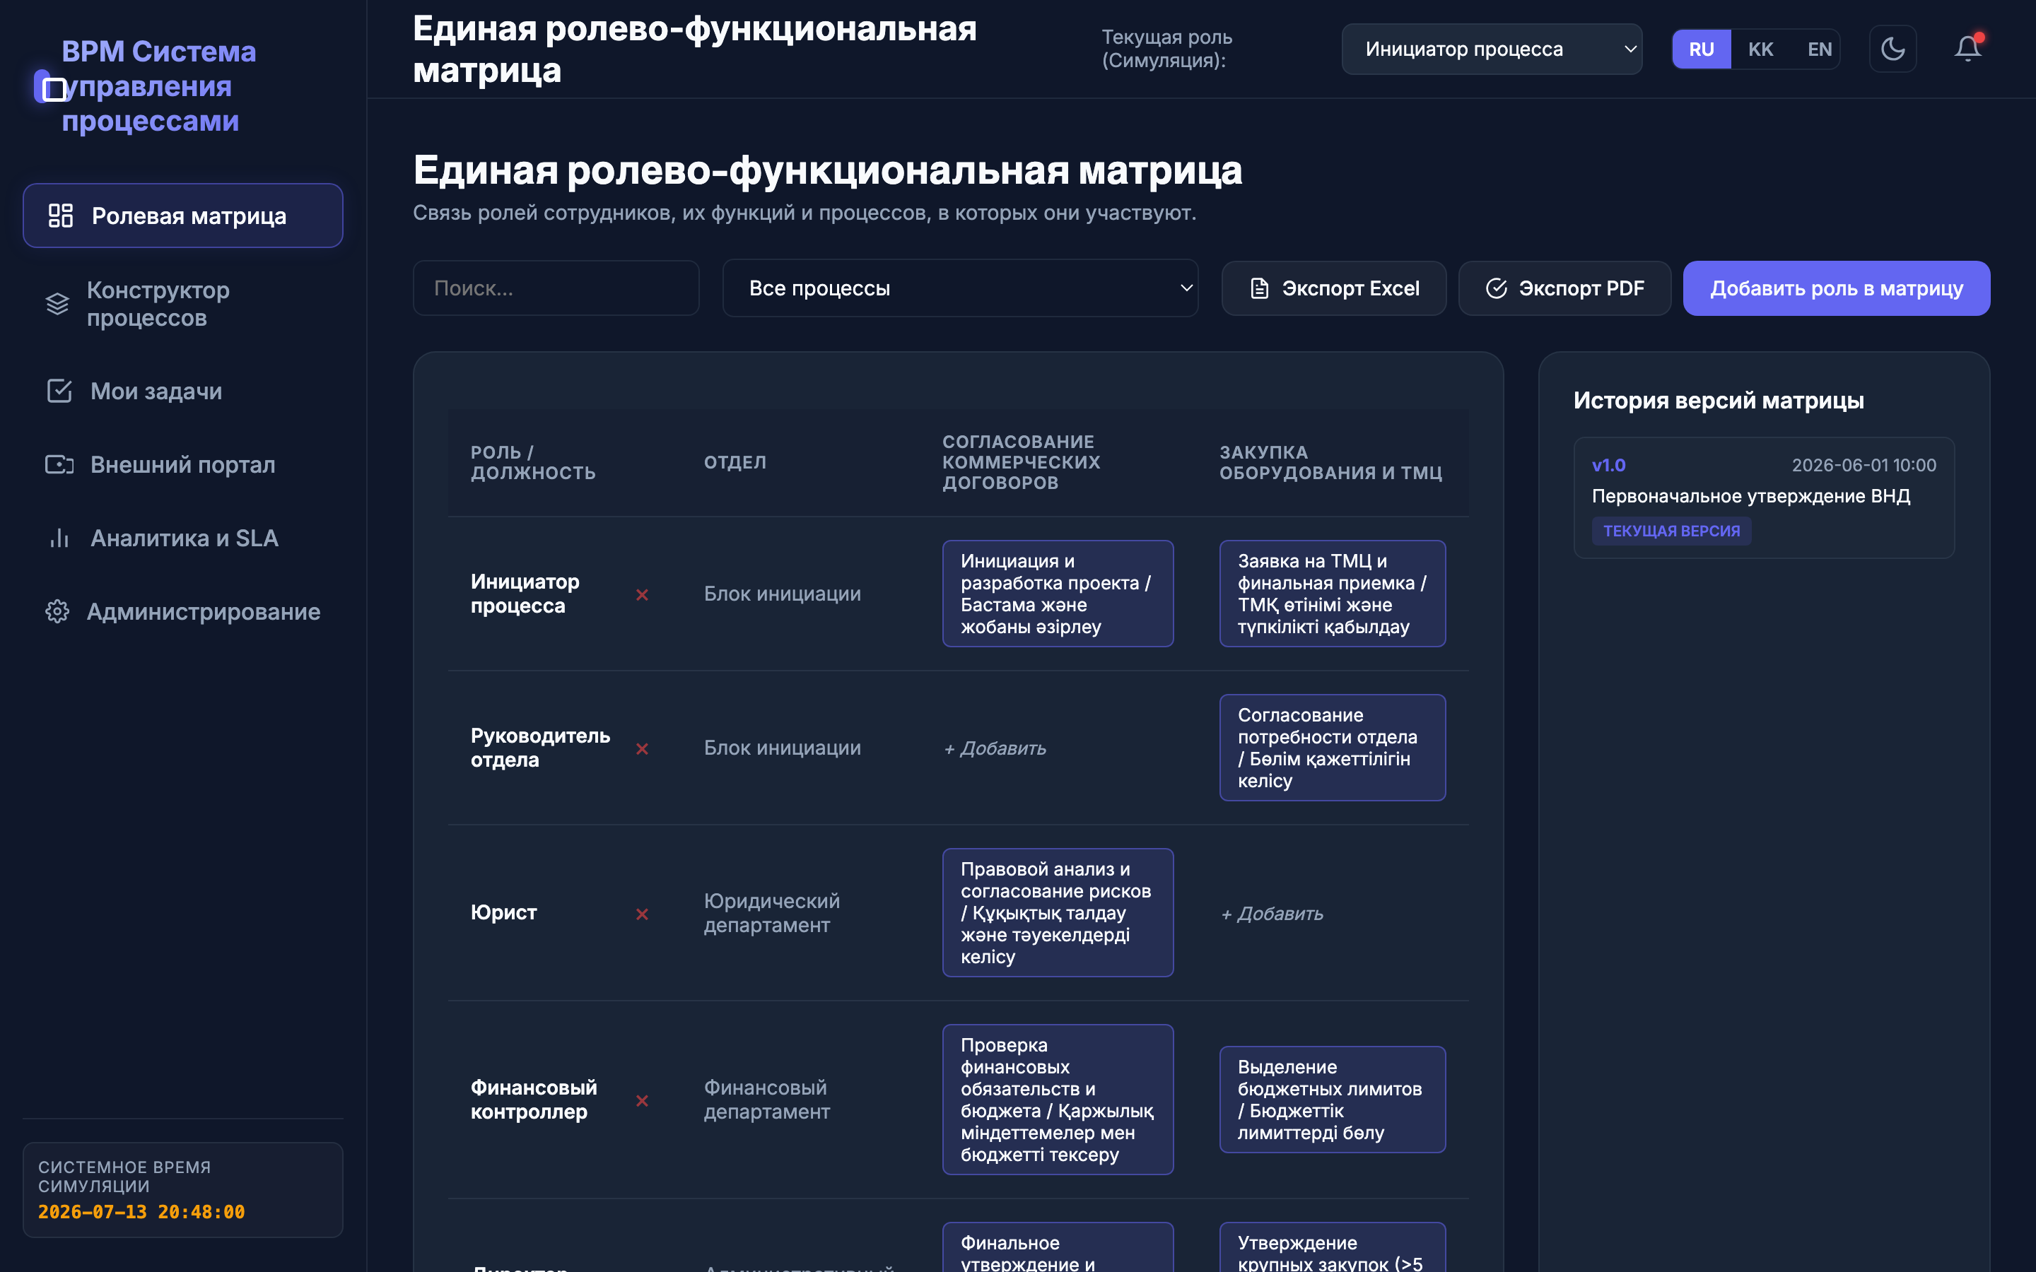
МОДУЛЬ 1 · ТЗ 5.1
Единая ролево-функциональная матрица
✓
Хранение ролей, функций и зон ответственности
✓
Автоматическое связывание ролей с процессами
✓
Поиск и фильтрация по роли, отделу, процессу
✓
Контроль версий и история изменений матрицы
✓
Выгрузка в форматах Excel / PDF
Notes:
Матрица «роль–функция–процесс» с колонками по процессам, историей версий и экспортом. Полностью покрывает раздел 5.1 ТЗ.

Slide 6
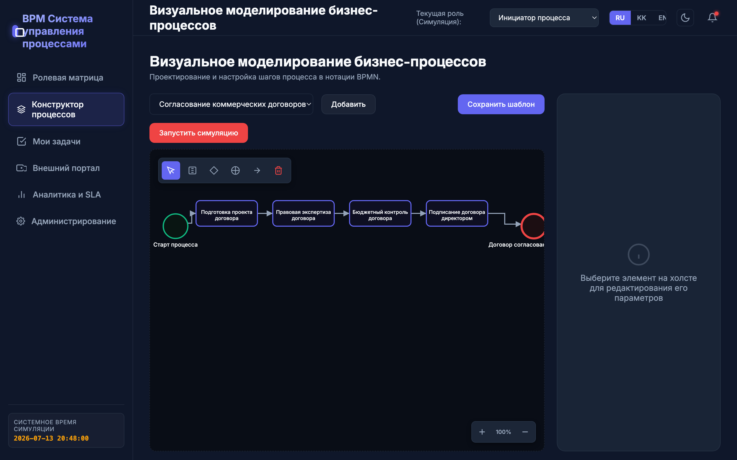
МОДУЛЬ 2 · ТЗ 5.2
Визуальное моделирование процессов (BPMN)
✓
Визуальный редактор в нотации BPMN 2.0
✓
Этапы, ветвления и точки принятия решений (шлюзы)
✓
Библиотека шаблонов типовых процессов
✓
Версионирование моделей с откатом
✓
Связь моделей с ролево-функциональной матрицей
Notes:
Собственный BPMN-редактор: перетаскивание узлов, шлюзы с условиями, зум/пан, запуск симуляции. Раздел 5.2 ТЗ.

Slide 7
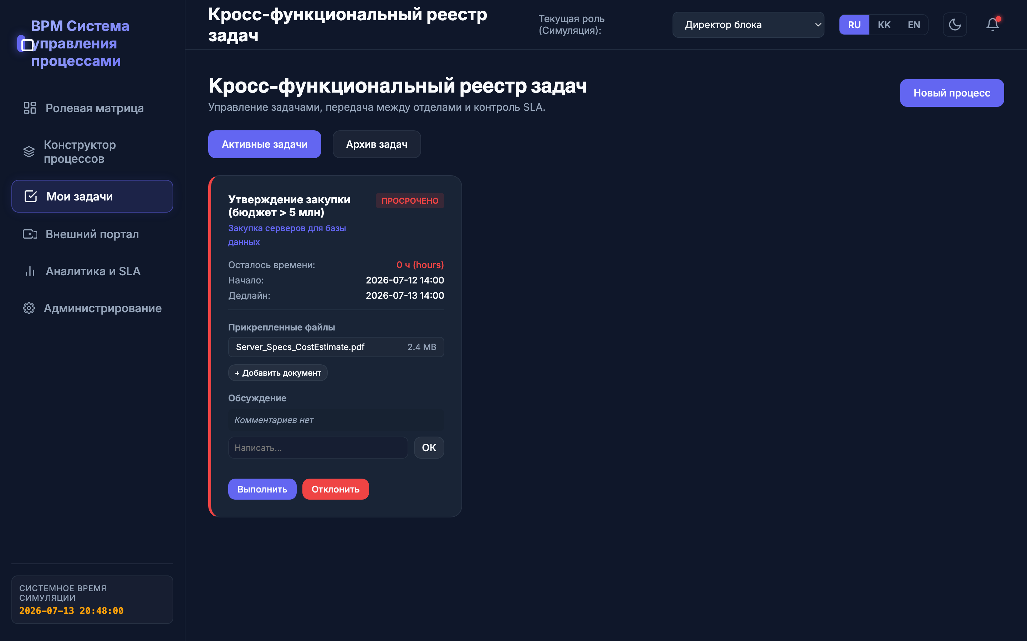
МОДУЛЬ 3 · ТЗ 5.3
Workflow-движок: исполнение бизнес-логики
✓
Запуск процессов: событие, срок, ручной запуск
✓
Маршрутизация задач согласно бизнес-логике
✓
Параллельные и последовательные ветки процесса
✓
Эскалация и напоминания при нарушении сроков
✓
Аудиторский след всех действий и переходов
Notes:
Движок исполняет модель: создаёт задачи, считает SLA, эскалирует просрочки. Карточка задачи с файлами, комментариями и действиями. Раздел 5.3 ТЗ.

Slide 8
МОДУЛИ 4–5 · ТЗ 5.4–5.5
Кросс-функциональное и внешнее взаимодействие
Между отделами (5.4)
✓
Передача задач между отделами: ответственный, срок, статус
✓
Единый реестр задач с фильтрами
✓
Уведомления о новых задачах и сроках
✓
Комментарии и документы к задаче
Внешние организации (5.5)
✓
Статусы: запрос отправлен → ответ → исполнено / отклонено · контроль сроков обязательств
Notes:
Задачи маршрутизируются между ролями/отделами; внешний портал ведёт статусы взаимодействия со сторонними организациями. Разделы 5.4–5.5 ТЗ.

Slide 9
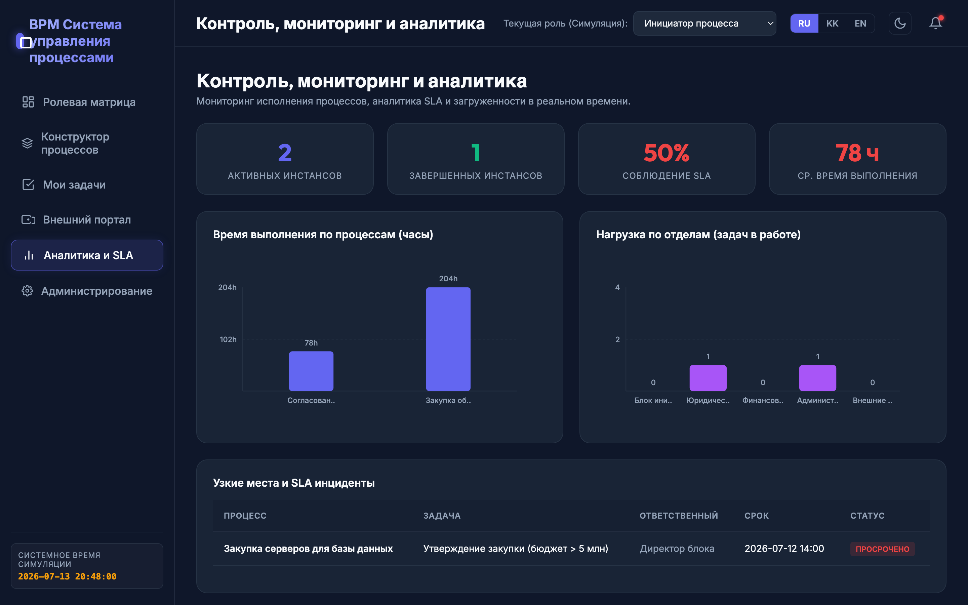
МОДУЛЬ 6 · ТЗ 5.6
Контроль, мониторинг и аналитика (SLA)
Реальное время Дашборды статусов исполнения
◆
SLA Аналитика отклонений от нормативных сроков
◆
Узкие места Отчёты по нагрузке отделов и звеньям
◆
Excel / PDF Выгрузка управленческой отчётности
◆
Notes:
Дашборды в реальном времени: активные/завершённые инстансы, соблюдение SLA, среднее время цикла, нагрузка по отделам, узкие места. Раздел 5.6 ТЗ.

Slide 10
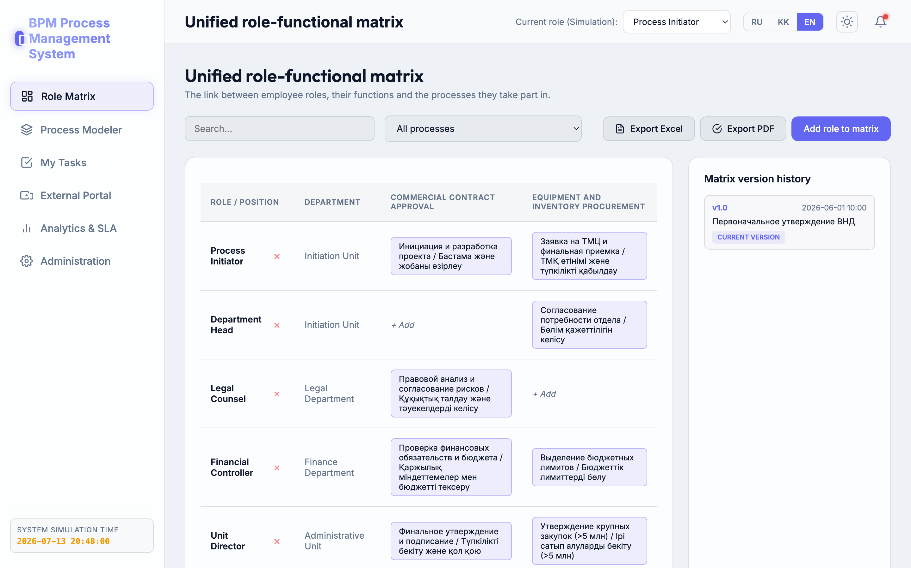
МОДУЛЬ 7 · ТЗ 5.7 + НЕФУНКЦИОНАЛЬНЫЕ
Администрирование, локализация и UX
✓
Управление пользователями, ролями и правами доступа
✓
Настройка справочников: отделы, роли, виды процессов
✓
Готовность к интеграциям через API
✓
Локализация RU / KK по ТЗ — плюс EN сверх требований
✓
Тёмная и светлая темы, работа через веб-браузер
Notes:
Админ-панель управляет справочниками и симулятором. Локализация: ТЗ требует KK и RU — мы добавили ещё и английский, а также светлую тему.

Slide 11
СООТВЕТСТВИЕ ТЗ
Полное покрытие технического задания
Раздел ТЗ | Требование | Статус
5.1 | Ролево-функциональная матрица | ✓ Реализовано
5.2 | Моделирование бизнес-процессов (BPMN) | ✓ Реализовано
5.3 | Workflow-движок — исполнение бизнес-логики | ✓ Реализовано
5.4 | Кросс-функциональное взаимодействие | ✓ Реализовано
5.5 | Взаимодействие с внешними организациями | ✓ Реализовано
5.6 | Контроль, мониторинг и аналитика (SLA) | ✓ Реализовано
5.7 | Администрирование | ✓ Реализовано
6 | Нефункциональные: веб/браузер, роли и доступ, RU/KK (+EN) | ✓ Реализовано
Notes:
Трассируемость: каждый функциональный раздел ТЗ имеет реализованный модуль. Нефункциональные требования (браузер, роли, локализация) также выполнены.

Slide 12
РАЗДЕЛ 9 ТЗ
Ожидаемый эффект от внедрения
Операционные
Управленческие
Ускорение кросс-функциональных процессов
Меньше ошибок и потерь на стыках отделов
Быстрая адаптация новых сотрудников
Прозрачность и контроль в реальном времени
Объективная аналитическая база для решений
Снижение зависимости от отдельных людей
Взаимодействие вовне
Стратегические
Прозрачные статусы со сторонними организациями
Меньше договорных и репутационных рисков
Контроль сроков исполнения обязательств
Основа для интеграций с другими системами
ВНД поддерживаются в актуальном состоянии
Масштабирование на другие блоки
Notes:
Эффекты из раздела 9 ТЗ: операционные, управленческие, для внешнего взаимодействия и стратегические.

Slide 13
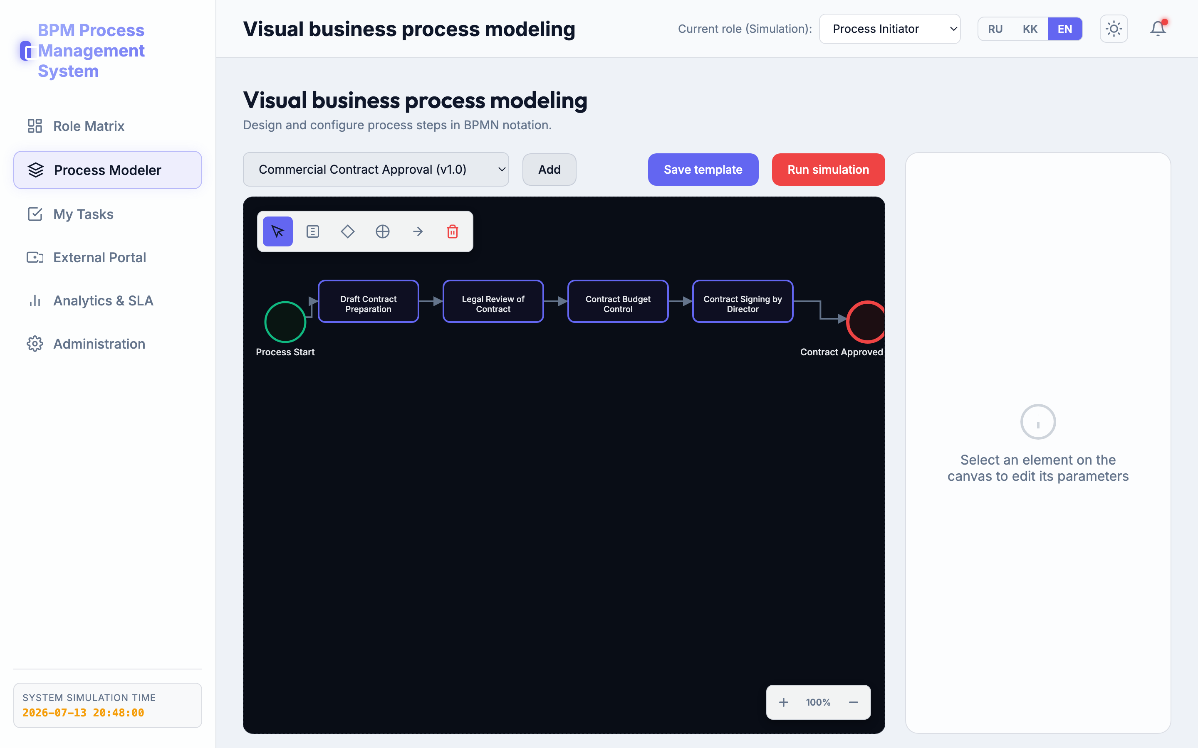
ДЕМО И ЗАПУСК
Живое демо и исходный код
GitHub (исходный код)
github.com/AIChemicals/Business-Process-Management
Live demo (Vercel)
разверните на Vercel — ссылка вида your-project.vercel.app
Технологии
HTML · CSS · JavaScript (ES-модули) · SVG BPMN-движок · без внешних зависимостей
Быстрый старт
Откройте ссылку — примеры процессов, задач и матрицы уже загружены
Notes:
Ссылка на репозиторий готова. Vercel-деплой запускается автоматически при push в main. Данные-примеры загружаются из localStorage при первом открытии.

Slide 14
Спасибо за внимание
Готовы ответить на вопросы жюри
Команда AIChemicals · github.com/AIChemicals/Business-Process-Management
Notes:
Спасибо. Демонстрация: матрица → моделирование → запуск процесса → задачи → аналитика.

